Slide 1
Qt编程 实验目录
1.实验内容
2.实验目的
3.实验平台
4.程序完成指标
5.实验参考
6.实验步骤
7.参考程序
8.思考题

Slide 2
Qt编程 一、实验内容
编写Qt程序，显示一个包含”Hello World”的窗口。
要求：
(1)程序在FS6818M4实验箱上运行

Slide 3
Qt编程 二、实验目的
1.了解Qt编程技术。
2.了解Qt程序结构以及掌握Qt编程方法和调试技巧。

Slide 4
Qt编程 三、实验平台
1.硬件
计算机 1台
FS_6818M4_V2实验箱 1台
2.软件
(1)台式计算机
操作系统： Windows10
虚拟机: VMware-player-15.1.0
Ubuntu18.04
ubuntu-18.04-64bit_farsight(包含Qt,ARM-Qt)
超级终端：PUTTY.EXE
(2) FS_6818M4_V2实验箱
嵌入式Linux操作系统

Slide 5
Qt编程 四、实验完成指标
运行程序，
显示一个包含”Hello world”内容的窗口

Slide 6
Qt编程 五、实验参考
1.Qt简介
Qt是一个跨平台C++图形用户界面应用程序开发框架。它既可以开发GUI程序，也可用于开发非图形界面应用程序。Qt是面向对象的框架，使用特殊的代码生成扩展（称为元对象编译器(Meta Object Compiler, moc)）以及一些宏，Qt是基于组件编程，因此很容易扩展。
Qt可以运行在许多操作系统上，典型的操作系统包括,
windows8、windows10、Windows11等.
Linux、ubuntu、Fedora等
Embedded Linux等.
Qt包括的主要工具:
Qt Creator:是一个用于Qt开发的轻量级跨平台集成开发环境。
Qt Designer：Qt Designer是一种Qt工具，用于使用Qt小部件设计和构建图形用户界面（GUI）.
Qtchooser：配置使用多个Qt版本.
Qt包含商业版本和开源版本。

Slide 7
Qt编程 五、实验参考
2.程序文件
*.cpp *.h
主程序 ：包括main函数的源程序文件.
3.程序框架
int main( int argc, char * argv[]) //程序入口
{
QApplication app(argc, argv); //初始化应用对象
QPushButton hello(“ Hello world！”); //按钮对象hello初始化
hello.resize(300 , 300 ); //配置按钮窗口大小
hello.show(); //显示按钮
return app.exec(); //执行app
}

Slide 8
Qt编程 五、实验参考
4.Qt编程
(1)使用文本编辑器，例如VIM、Gedit等工具编写源程序.
(2)使用工程文件管理程序文件、库等。工程文件由当前目录名+” .pro”
生成工程文件命令： /opt/qt/bin/qmake –project
注意：增加文件、删除文件后都要使用此命令重新生成工程文件.
工程文件修改：工程文件要依据编写程序所使用的技术，增加对应的库信息，
例如本例应用小部件，则在工程文件中增加 QT+=widgets
(3)Makefile:make命令依据Makefile规定的规则编译、链接程序.
生成Makefile命令: /opt/qt/bin/qmake
注意：生成工程文件必须在生成Makefile文件之前.
(4)编译链接命令:make

Slide 9
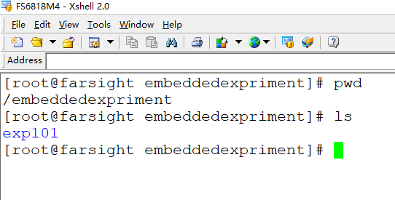
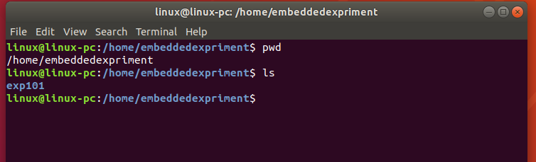
Qt编程 六、实验步骤
1.确认编程环境准备好
(1).确认VM ubuntu18.04已经启动
(2).确认实验箱已经启动
如果没有准备好，参考实验1.1，
安装实验1.1步骤启动ubuntu18.04和实验箱

Slide 10
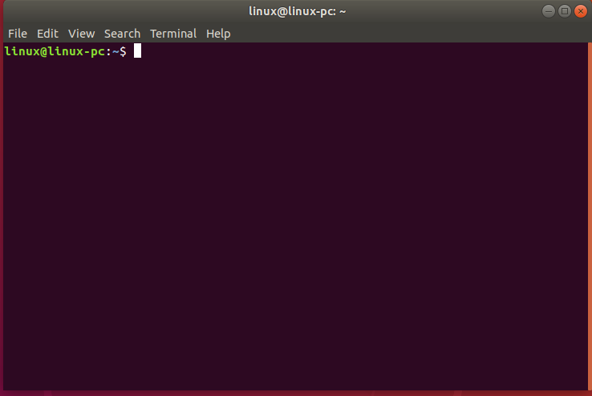
Qt编程 六、实验步骤
2.ubuntu18.04下，进入“终端”
在ubuntu18.04操作主窗口，按组合键CTRL+ALT+T,进入终端窗口

Slide 11
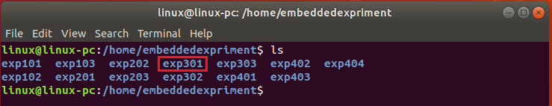
Qt编程 六、实验步骤
3.编程
(1)进入 /home/embeddedexpriment目录
(2)创建实验3的第1个小实验实验目录exp301
$pwd
$su root
Password: 1
# mkdir exp301
# cd exp301
# pwd
/home/embeddedexpriment/exp301

Slide 12
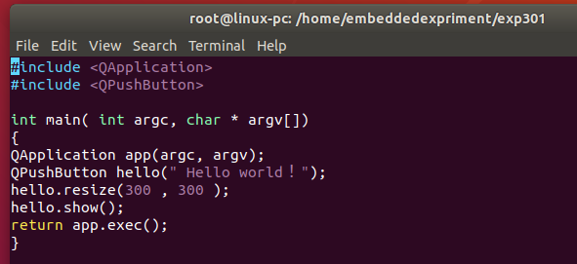
Qt编程 六、实验步骤
(3)在exp301下编写程序
root@linux-pc:/home/embeddedexpriment/exp301# vim hello.cpp
root@linux-pc:/home/embeddedexpriment/exp301# /opt/qt/bin/qmake -project
root@linux-pc:/home/embeddedexpriment/exp301# /opt/qt/bin/qmake
root@linux-pc:/home/embeddedexpriment/exp301#ls
exp301.pro hello.cpp Makefile
root@linux-pc:/home/embeddedexpriment/exp301#

Slide 13
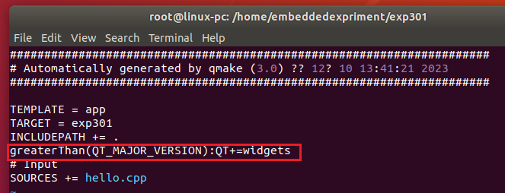
Qt编程 六、实验步骤
(4)使用qmake生成exp301.pro、Makefile,并对exp301.pro修改
/exp301# ls
hello.cpp
/exp301# /opt/qt/bin/qmake -project
/exp301# ls
exp301.pro hello.cpp
/exp301# /opt/qt/bin/qmake
/exp301# ls
exp301.pro hello.cpp Makefile
/exp301# vim exp301.pro
/exp301#

Slide 14
Qt编程 六、实验步骤
4.编译、链接
root@linux-pc:/home/embeddedexpriment/exp301# ls
exp301.pro hello.cpp Makefile
root@linux-pc:/home/embeddedexpriment/exp301# make
/opt/qt/bin/qmake -o Makefile exp301.pro
arm-none-linux-gnueabi-g++ -c -pipe -O2 -Wall -W -D_REENTRANT -fPIE -DQT_NO_DEBUG -DQT_WIDGETS_LIB -DQT_GUI_LIB -DQT_CORE_LIB -I/opt/qt/mkspecs/linux-arm-gnueabi-g++ -I. -I. -I/opt/qt/include -I/opt/qt/include/QtWidgets -I/opt/qt/include/QtGui -I/opt/qt/include/QtCore -I. -o hello.o hello.cpp
arm-none-linux-gnueabi-g++ -Wl,-O1 -Wl,-rpath,/opt/qt/lib -o exp301 hello.o -L/opt/qt/lib -lQt5Widgets -lQt5Gui -lQt5Core -lpthread
root@linux-pc:/home/embeddedexpriment/exp301# ls
exp301 exp301.pro hello.cpp hello.o Makefile
root@linux-pc:/home/embeddedexpriment/exp301#

Slide 15
Qt编程 六、实验步骤
5.exp301拷贝到/sources/rootfs/embeddedexpriment
root@linux-pc:/home/embeddedexpriment/exp301# cd ..
root@linux-pc:/home/embeddedexpriment# ls
exp101 exp103 exp202 exp301
exp102 exp201 exp203
root@linux-pc:/home/embeddedexpriment#

Slide 16
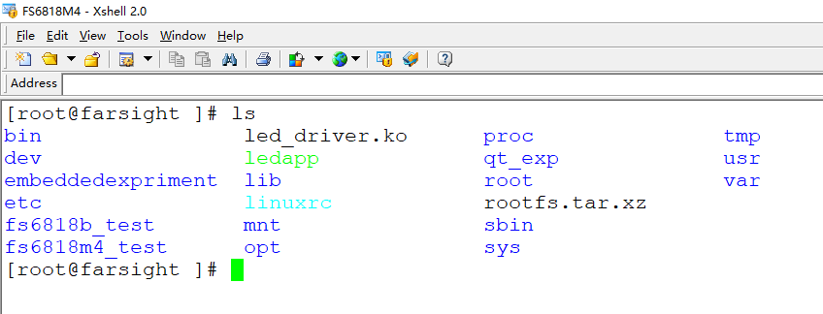
Qt编程 六、实验步骤
6.运行程序
(1)激活fs6818M4会话窗口,进入exp301目录

Slide 17

Qt编程 六、实验步骤
(2)执行程序
[root@farsight ]# ls
bin led_driver.ko proc tmp
dev ledapp qt_exp usr
embeddedexpriment lib root var
etc linuxrc rootfs.tar.xz
fs6818b_test mnt sbin
fs6818m4_test opt sys
[root@farsight ]# cd embeddedexpriment/
[root@farsight embeddedexpriment]# ls
exp101 exp103 exp202 exp301 exp303 exp402
exp102 exp201 exp203 exp302 exp401 exp403
[root@farsight embeddedexpriment]# cd exp301
[root@farsight exp301]# ls
Makefile exp301 exp301.pro hello.cpp hello.o
[root@farsight exp301]# ./exp301
[ 31.542000] <<-GTP-INFO->> System resume.
[ 31.549000] <<-GTP-INFO->> GTP wakeup sleep.

Slide 18
Qt编程 七、实验参考程序
1.exp301.cpp主程序
#include <QApplication>
#include <QPushButton>
int main( int argc, char * argv[])
{
QApplication app(argc, argv); //应用对象定义、初始化
QPushButton hello(“ Hello world！”); //定义按钮对象、初始化
hello.resize(300 , 300 ); //按钮窗口大小
hello.show(); //显示按钮
return app.exec(); //执行应用
}

Slide 19
Qt编程 七、实验参考程序
2.exp301.pro工程文件
TEMPLATE = app //应用程序模板
TARGET = exp301 //目标程序
INCLUDEPATH += . //包含路径:当前路径
QT+=widgets //小部件
//使用/opt/qt/bin/qmake –project生成exp301.pro,编辑此文件，
//假如此行代码
#Input
SOURCES += hello.cpp //源程序

